Slide 2
5
去度假
Caryn Stone
Fiona Dunbar

Slide 3


Slide 4
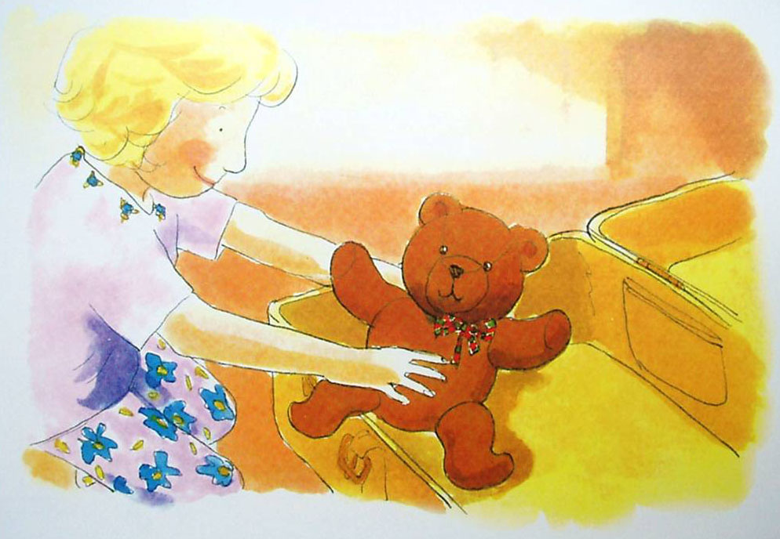
带上毛毛熊。
1

Slide 5
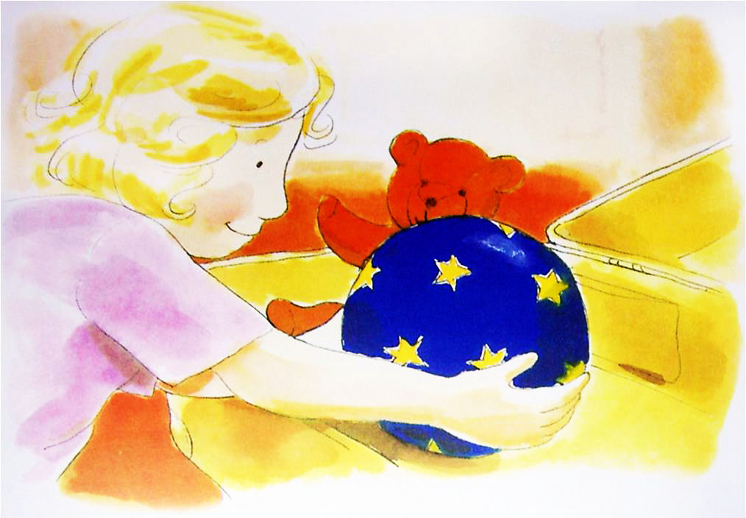
带上花皮球。
2

Slide 6
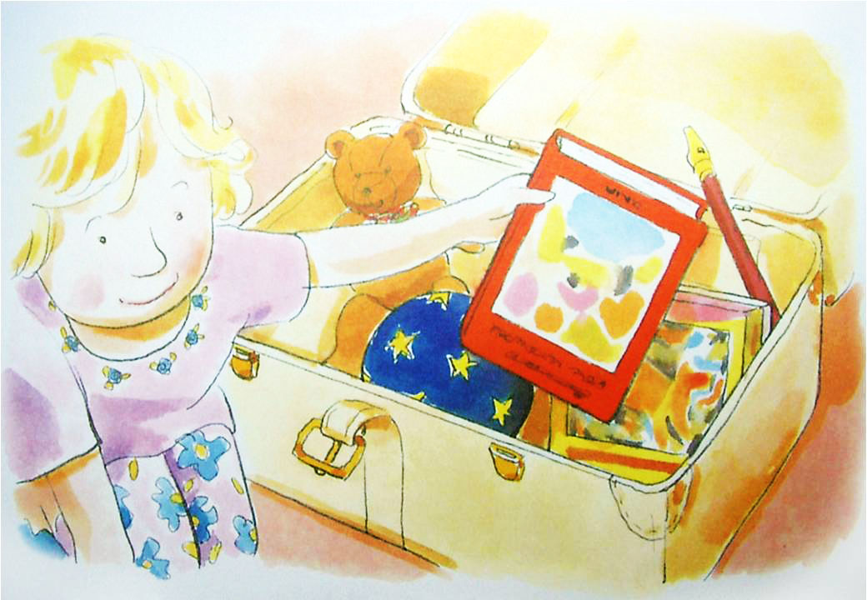
带上故事书。
3

Slide 7
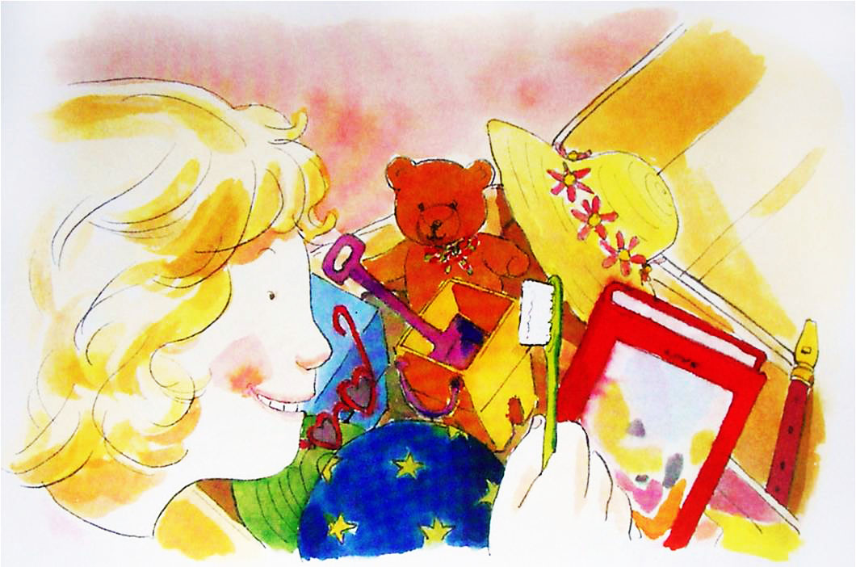
带上牙刷。
4

Slide 8
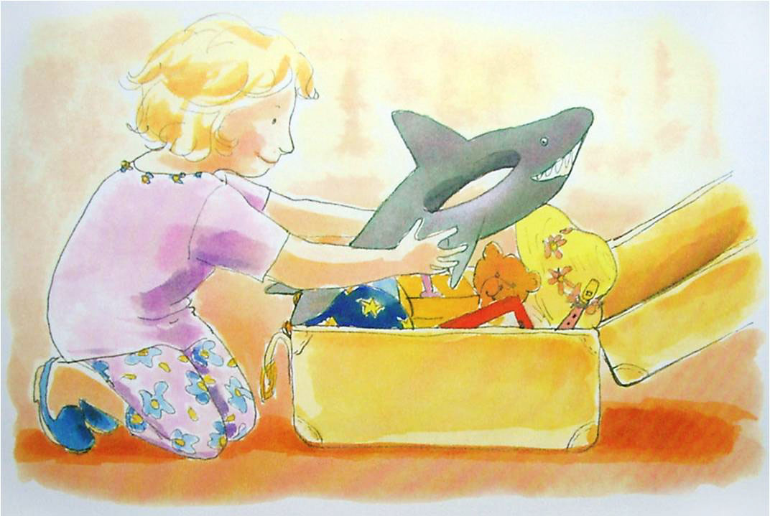
带上鲨鱼。
5

Slide 9
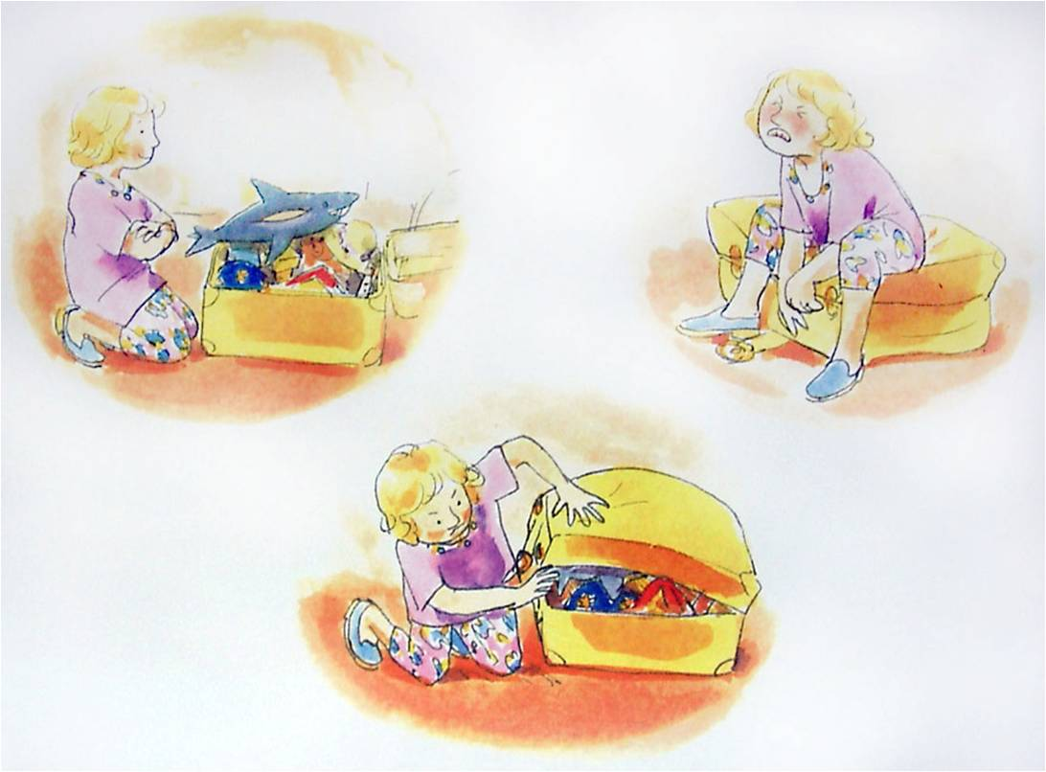

Slide 10
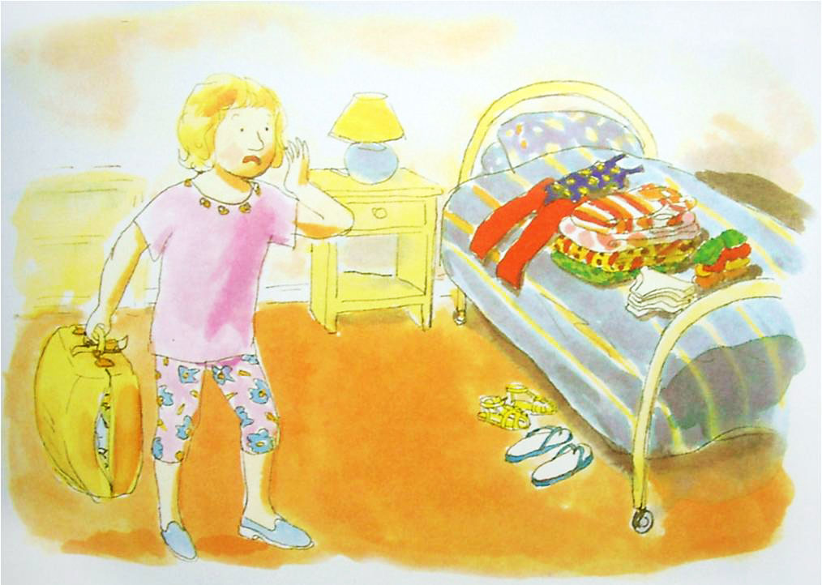
啊！衣服还没带！
7

